Slide 1


Los 7 principios de calidad del software
1 Las pruebas muestran la presencia de defectos
3 Debemos realizar pruebas tempranas
2 Es imposible hacer pruebas exhaustivas
5 Paradoja de los pesticidas
4 Agrupación de defectos
7 Ausencia de error
6Las pruebas dependen del contexto

Slide 2
1 Las pruebas demuestran la presencia de defectos
Aunque las pruebas demuestran la presencia de defectos no nos pueden asegurar que no los haya simplemente ayudan a reducir la cantidad de defectos que pueden ser hallados

Slide 3
2 No se pueden realizar pruebas exhaustivas
Nunca podremos probar todo con todas las combinaciones de entrada, salvo casos excepcionales, por ello debemos establecer prioridades a la hora de practicar las pruebas

Slide 4
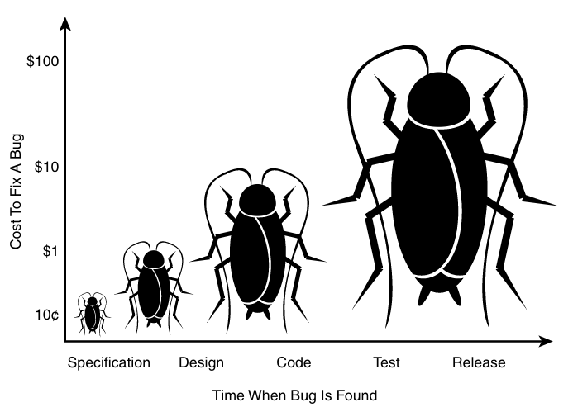
3 Debemos realizar pruebas tempranas
Realizar pruebas en tempranas ayuda a eliminar o reducir el coste de los cambios

Slide 5
4 Los defectos suelen estar agrupados
Normalmente los defectos suelen estar agrupados en un mismo área o módulo, que suele ser más complejo o ha sufrido más cambios que los demás

Slide 6

5 Paradoja del pesticida
Al aplicar la misma prueba una y otra vez, se perderá eficacia en las pruebas, para ello hay que probar diferentes pruebas con diferentes valores

Slide 7
6 Las pruebas dependen del contexto
Debemos analizar que producto queremos crear, observando los requisitos, funciones y propósitos de nuestro producto

Slide 8
7 Ausencia de errores
Aunque solucionemos un gran número de errores, esto no significa que nuestro sistema está libre de errores, otro principio muy importante es cumplir las expectativas del cliente

